Slide 1
SHA-256
SHA-2 (Secure Hash Algorithm), в семейство которого входит SHA-256, — это один самых известных и часто используемых алгоритмов хэширования.

Slide 2
Что такое хэш-функция?
Это функция, которая может:
Детерминировано шифровать данные (такой вид шифрования всегда создает одно и то же зашифрованное значение для одного и того же текстового значения);
Принимать ввод любой длины, а выводить результат фиксированной длины;
Изменять данные необратимо. Ввод нельзя получить из вывода.

Slide 3
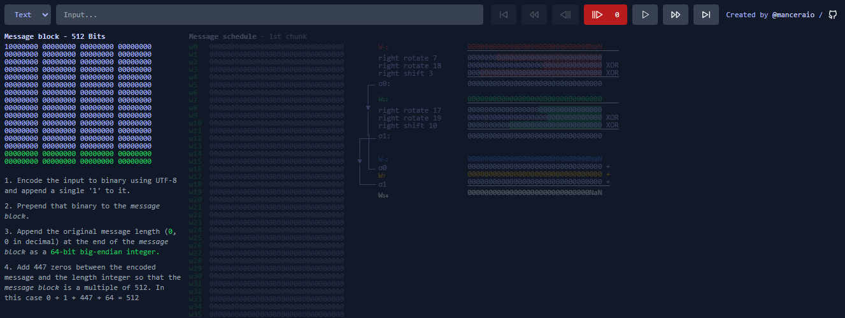
Алгоритм SHA256
https://sha256algorithm.com/

Slide 4
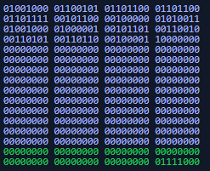
Шаг 1. Исходное сообщение: Hello, SHA-256!
Закодируйте входные данные в двоичный код, используя UTF-8.
Добавьте этот двоичный файл в дополнение к блоку сообщений.
Добавьте исходную длину сообщения в конце блока сообщений в виде 64-разрядного целого числа.
Добавьте нули между закодированным сообщением и целым числом длины так, чтобы блок сообщения был кратен 512.

Slide 5
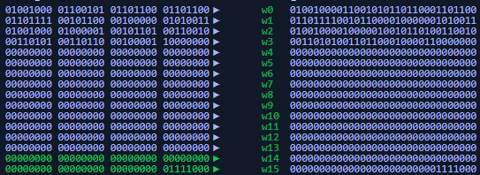
Шаг 2
Разбейте блок сообщения на 512-битные фрагменты. В нашем случае 1 фрагмент.
Создайте массив расписания сообщений на 64 записи w[0..63] из 32-разрядных слов.
Скопируйте 1-й фрагмент в 1-е 16 слов w[0..15] массива расписания сообщений.

Slide 6
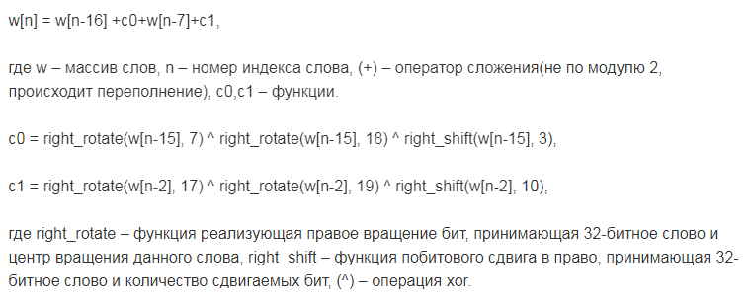
Шаг 3

Slide 7
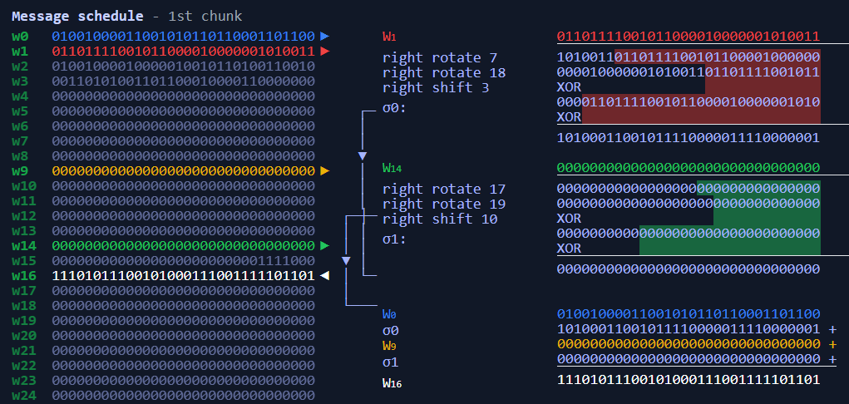
Результат первой итерации

Slide 8
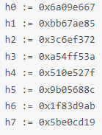
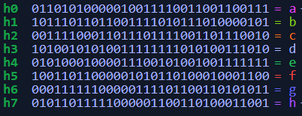
Шаг 4
Инициализируйте хэш-значение от h0 до h7: первые 32 бита дробных частей квадратных корней из первых 8 простых чисел (2..19).

Slide 9
Пример для h0
Корень из 2 равен 1,4142135623730950488016887242097
Необходимо взять только дробную часть 0,4142135623730950488016887242097
Умножаем дробную часть на основание искомого числа и записываем полученную в результате умножения целую часть. Повторяем операцию с дробной частью полученного числа.

Slide 10
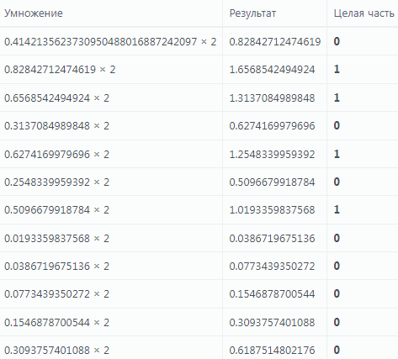

Slide 11
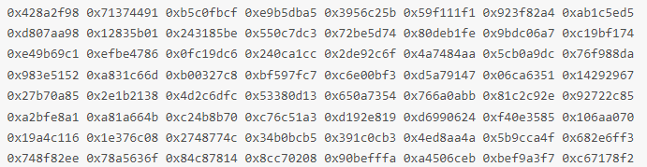
Шаг 4 продолжение
Инициализируем массив из K констант: первые 32 бита дробных частей кубических корней первых 64 простых чисел 2..311

Slide 12
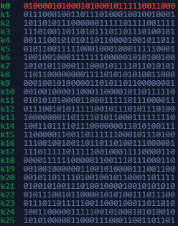
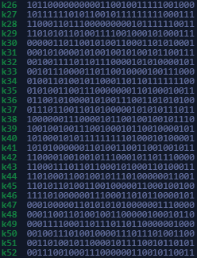
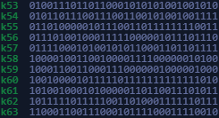
Первые 32 бита дробных частей кубических корней первых 64 простых чисел 2..311 в двоичном виде

Slide 13
Шаг 4 продолжение
Инициализируйте рабочие переменные начальным хэш-значением:

Slide 14
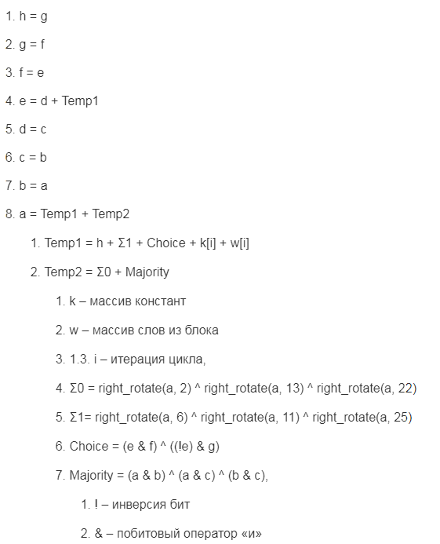
Шаг 5

Slide 15
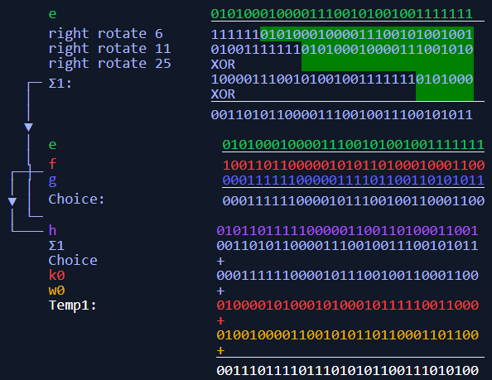
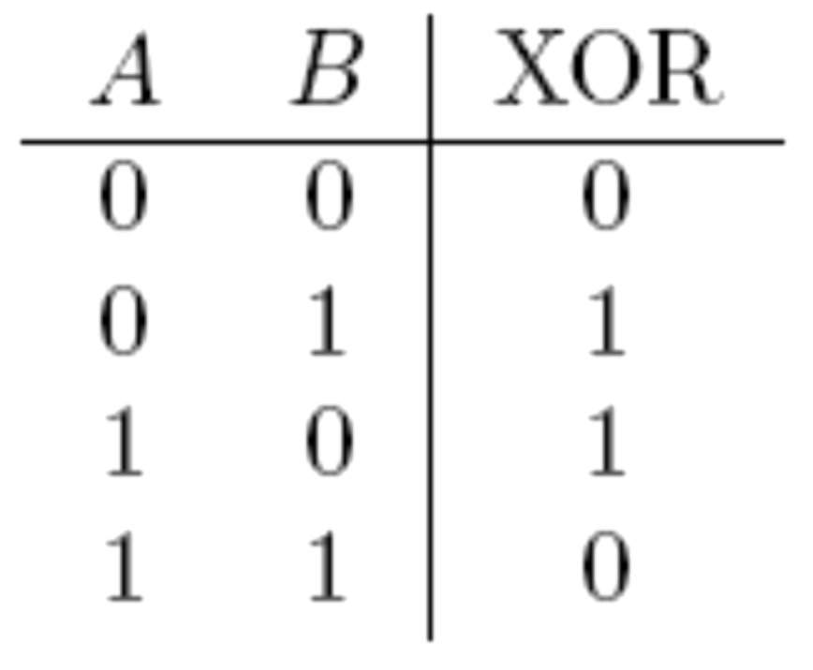

Slide 16

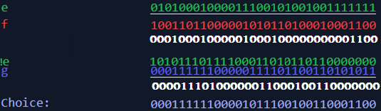
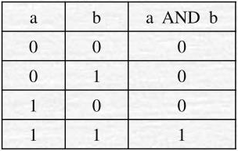
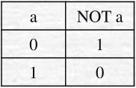

Slide 18
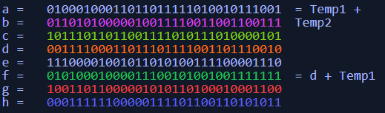
Результат первой итерации

Slide 19
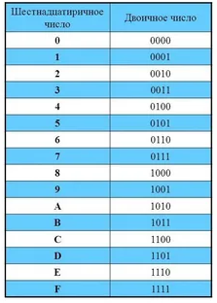

Шаг 5
Когда будет выполнены все 64 итерации, то необходимо сложить последовательно и перевести в 16 систему счисления

Slide 20
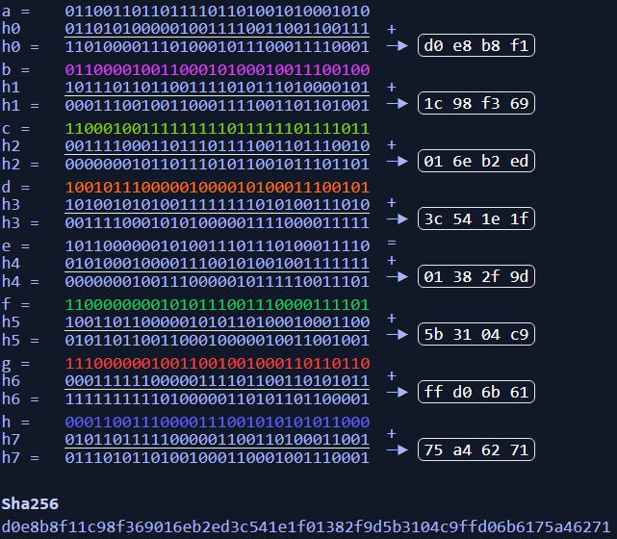
Результат сложения

Slide 21
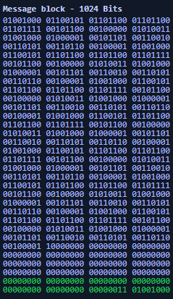
Если текст больше 512 бит

Slide 22
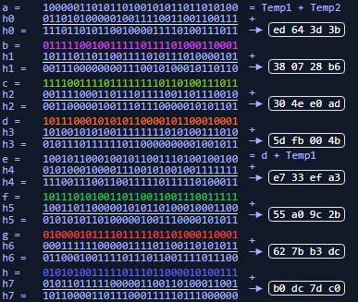
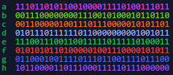

Slide 23
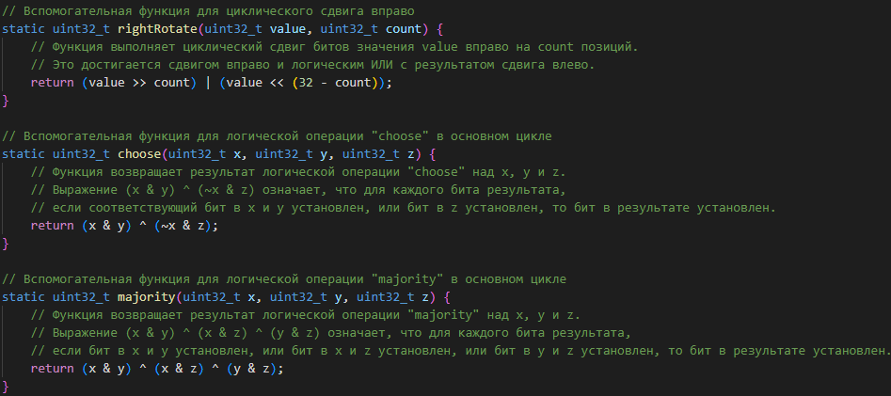

Пример некоторых функций на C++

Slide 24
